Slide 1
Sivistystoimialan syyskausi
Toimialajohtaja Timo Jalonen

Slide 2
Toimialan ajankohtaiskatsaus

Slide 3
Mennyt toimintakausi 2014-2015
Sivistystoimiala saavutti viime toimintakaudella hyvin sille asetetut toiminnalliset ja taloudelliset tavoitteet.
Kaikkien palvelumuotojen palvelutarve kasvoi lukiokoulutusta lukuun ottamatta. Määrällisesti kasvu oli suurinta varhaiskasvatuksessa. Palvelutarpeen kasvu perustuu kaupungin asukasluvun kasvuun ja väestörakenteen muutokseen.
Tiloihin liittyvät ongelmat ovat toimialan suurin haaste. Toimialan omat vaikutusmahdollisuudet tässä asiassa ovat kuitenkin varsin vähäiset.

Slide 4
Heinäkuun lopun laskennallinen toteutuma on 58,3%

Slide 8
Kevätkausi
Alkuvuosi on toteutunut hyvin:
Toiminnallisin tavoittein mitattuna
Taloudellisin tavoittein mitattuna
Henkilöstömäärän vähentämiseen tähtäävään tavoitteeseen verrattuna

Slide 9
Tuleva toimintakausi 2015-2016

Slide 10
Toimintakausi 2015-2016
Hallitus vienee läpi suurimmat leikkaukset perusopetukseen (erityis-rahoituksen väheneminen) ja ammatilliseen koulutukseen
Hallituksen toimesta varhaiskasvatukseen odotettavissa suurimmat toiminnalliset muutokset, joiden toteuttamistapa ja aikataulu vielä suurimmaksi osaksi epäselvä (subjektiivisen päivähoito-oikeuden rajaus, esiopetusta täydentävän päivähoidon uusi muoto ja uusi asiakasmaksujärjestelmä).
Hallitusohjelmassa mainittu oppimisympäristöjen digitalisointi odottaa vielä konkretiaa.
Hallitusohjelmatavoitteet eivät ole koskaan täysin toteutuneet.

Slide 11
Toimintakausi 2015-2016
Kaikkien palvelumuotojen palvelutarve jatkaa kasvuaan lukio-koulutusta lukuun ottamatta. Palvelutarpeen kasvu perustuu edelleen kaupungin asukasluvun kasvuun ja väestörakenteen muutokseen.
Vaikka talousarvio kasvaa vuodelle 2016 nimellisesti lähes miljoonan, on yksikkökohtainen kustannus kuitenkin pienempi, koska jakajia lienee noin 250-350 aiempaa enemmän.

Slide 12
Sivistystoimialan talousseminaari syksy 2015
Toimialajohtaja Timo Jalonen

Slide 13
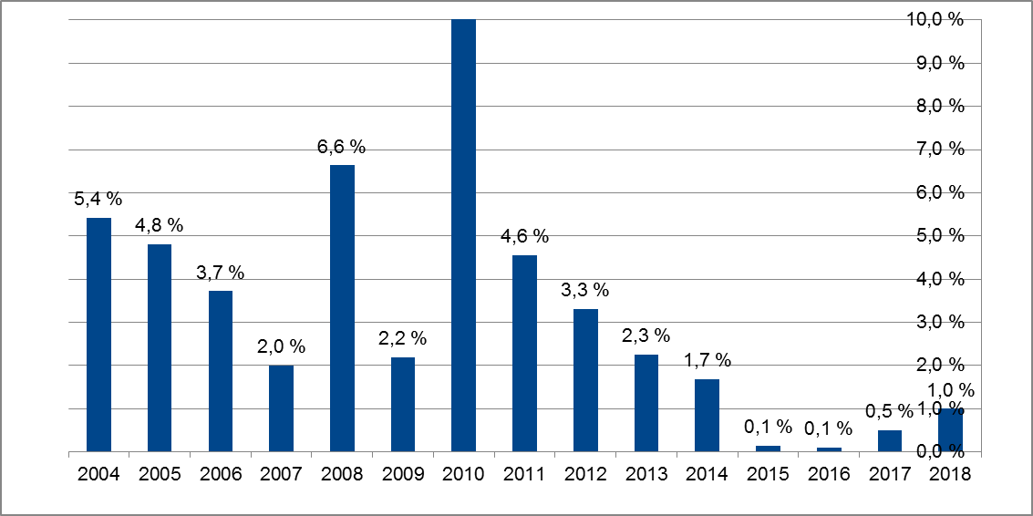
Budjetin muutokset 2004-2018
Vuosina 2004-2009 mukana opetuslautakunta ja ammattiopetuslautakunta, vuoden 2010 hyppäystä selittää varhaiskasvatuksen siirto, vuodesta 2011 tiedot varsin vertailukelpoisia.

Slide 14
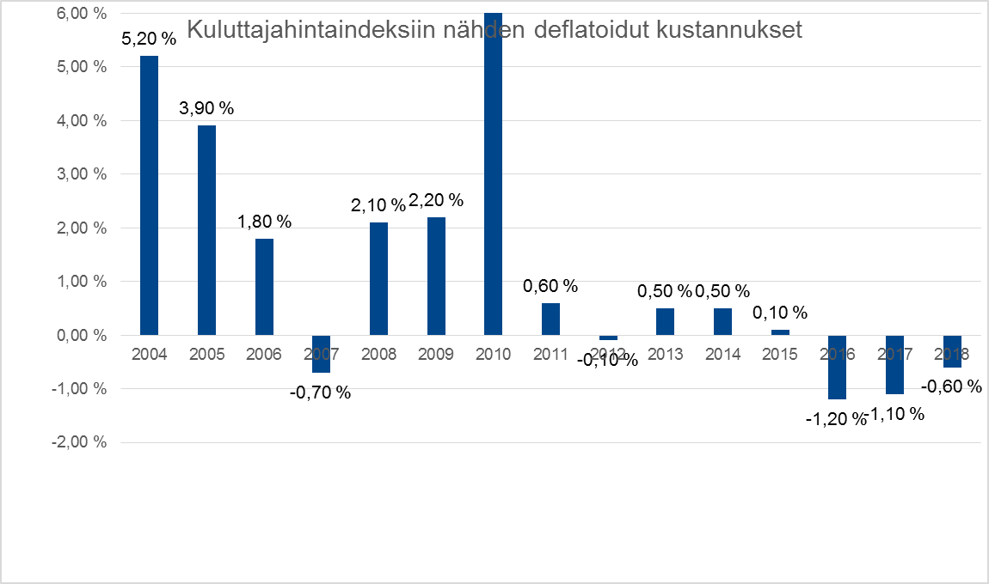

Slide 15
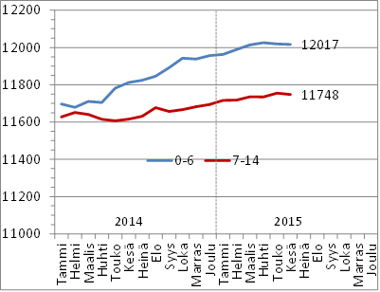
Väestönkasvu 0-14 –vuotiaiden osalta

Slide 16
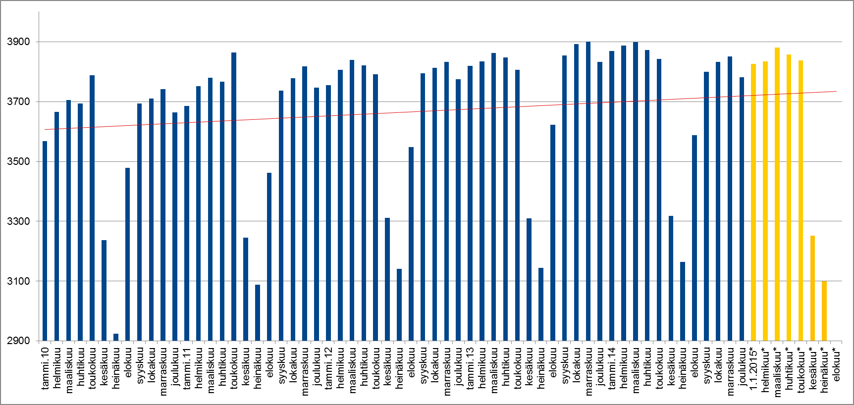
Henkilötyövuosien määrän kehitys 2010-2015

Slide 17
Kaupunginjohtaja Aleksi Randell
6.8.2015

Slide 18
Sivistystoimialaa koskevat linjaukset kaupungin strategiassa

Slide 19
Kaupunkistrategia
Kaupunki tarjoaa jatkossakin laadukasta perusopetusta ja toisen asteen koulutusta.
Aktiivisella nuorisotakuun toimeenpanolla pyritään tehokkaasti ehkäisemään syrjäytymistä ja varmistetaan, että nuoret pääsevät koulutukseen ja vastavalmistuneet työelämään mahdollisimman nopeasti.
Monikulttuurisuutta hyödynnetään osana kaupungin kilpailukyvyn lisäämistä ja maahanmuuttajien elinkeinoelämänyhteyksiä lisätään.
Turussa panostetaan tulokselliseen maahanmuuttajien suomen kielen oppimiseen, tuetaan työllistymisen edellytyksiä ja helpotetaan koulutukseen pääsyä.
Linkki kaupunkistrategiaan

Slide 20
Strategiset ohjelmat – Osaava ja oppiva kaupunkilainen
Varhaiskasvatuksen ja koulutuksen toteuttaminen ovat kaupungin perustehtäviä sekä kilpailukyvyn edellytys. Koulutuksen vastaaminen yksilöiden erilaisiin henkilökohtaisiin tarpeisiin, globaalin talouden murrokseen liittyviin työelämän muutoksiin, teknologiseen murrokseen ja elinikäiseen oppimiseen kuuluvat asiat ovat esimerkkejä toimintaympäristöön liittyvistä haasteista. Haasteisiin vastaaminen edellyttää kykyä jatkuvaan uudistumiseen, jonka perustana ovat erilaiset yhteistyöverkostot ja uuden teknologian tuomat uudet toimintamahdollisuudet. Maahanmuuttajien koulutukselliset tarpeet tulee ottaa vahvasti huomioon kotoutumisen tukemisessa.
Linkki strategiset ohjelmat -dokumenttiin

Slide 21
Strategiset ohjelmat – Osaava ja oppiva kaupunkilainen
Linjaukset
Henkilöstön osaaminen pidetään kehityksen kärjessä systemaattisella osaamisen johtamisella ja laajaan verkostoitumiseen kannustamalla
Turun seudulla monipuoliset sivistyspalvelut saadaan esteettömästi kaikkien ulottuville hyödyntämällä uuden teknologian tarjoamia mahdollisuuksia ja alueellista yhteistyötä
Vieraskielisen väestön suomen ja ruotsin kielen taidon kehittymistä ja suomalaisen yhteiskunnan tuntemusta tuetaan riittävällä koulutustarjonnalla
Kansainvälisyyden edellytykset turvataan tukemalla asukkaiden ja henkilöstön valmiuksia toimia kulttuurien välisessä vuorovaikutuksessa

Slide 22
Strategiset ohjelmat – Osaava ja oppiva kaupunkilainen
Linjaukset
Varhaiskasvatuksen palvelujen asiakaslähtöisyyttä kasvatetaan laajentamalla yhteistyötä muiden toimijoiden kanssa
Kasvatuksen ja opetuksen palveluverkkoa uudistetaan sivistystoimialan ja Ammattikorkeakoulun toimipisteverkkoja tiivistämällä
Vuonna 2017 nuorisotakuu toteutuu laajan poikkihallinnollisen yhteistyön tuloksena
Tulevaisuuden osaamispääoma turvataan järjestämällä jatkossakin korkeatasoista yleissivistävää koulutusta

Slide 23
Strategiset linjaukset vuoden 2015 strategisissa sopimuksissa
HYVINVOINTI JA AKTIIVISUUS -OHJELMA
Teemaa toteutetaan sivistystoimialalla.
Teemaa toteutetaan lähinnä vapaa-aikatoimialalla. Vuonna 2015 yksi linjaus ilman toimenpiteitä.
KILPAILUKYKY JA KESTÄVÄ KASVU -OHJELMA
Teemaa toteutetaan pääosin konsernihallinnossa.
Teemaa toteutetaan laajasti, paitsi sivistystoimialalla.
Teemaa toteutetaan laajasti pääosin kiton, yton ja vesiliikelaitoksen yhteisillä maankäytön hankkeilla.

Slide 24
Strategiset linjaukset vuoden 2016 strategisissa sopimuksissa
*Tilanne 6.5.2015.

Slide 25
Talouskehitys suunnittelukaudella

Slide 26
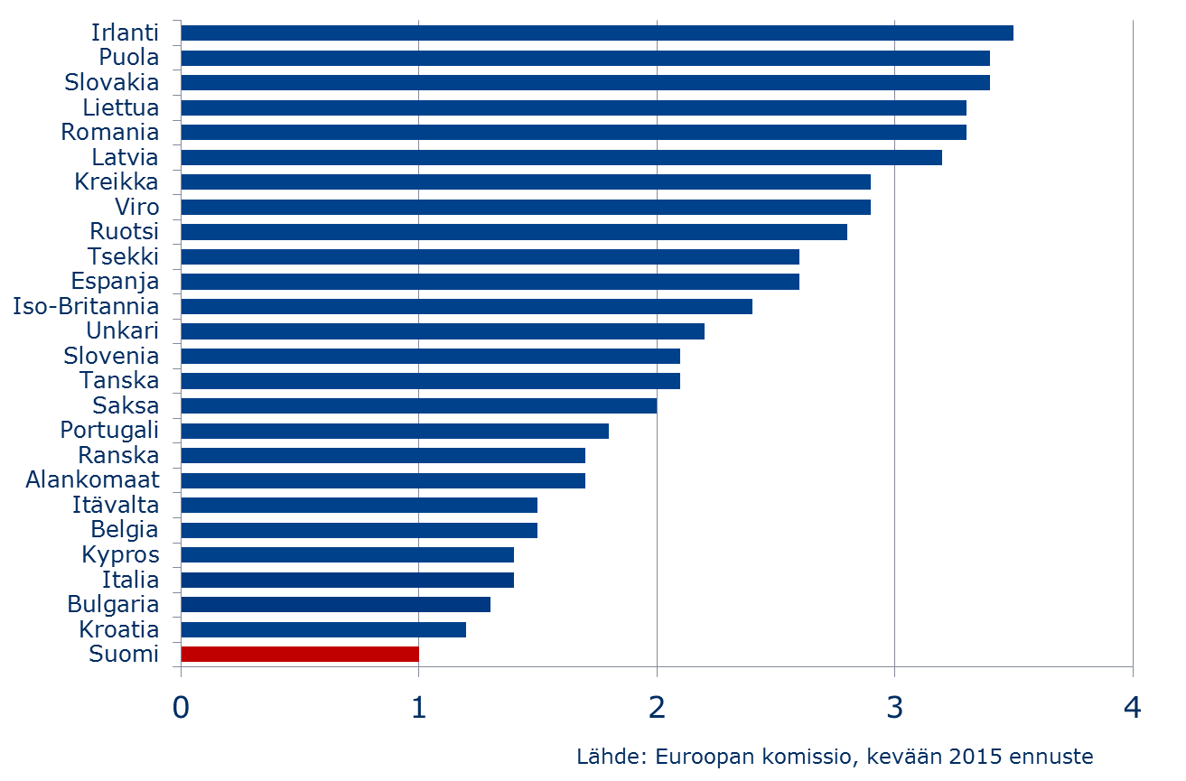
BKT:n kasvuennusteet vuodelle 2016 (muutos-% edellisestä vuodesta)

Slide 27
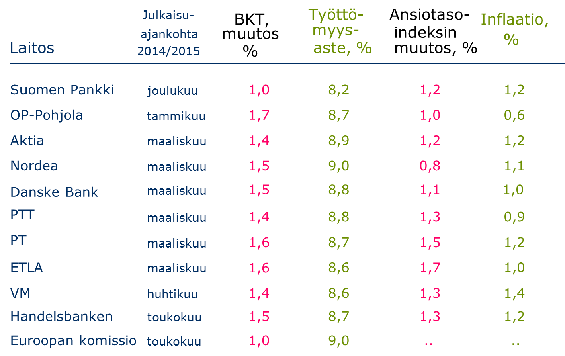
Kansantalouden ennustelukuja vuodelle 2016
Lähde: Kuntaliitto

Slide 28
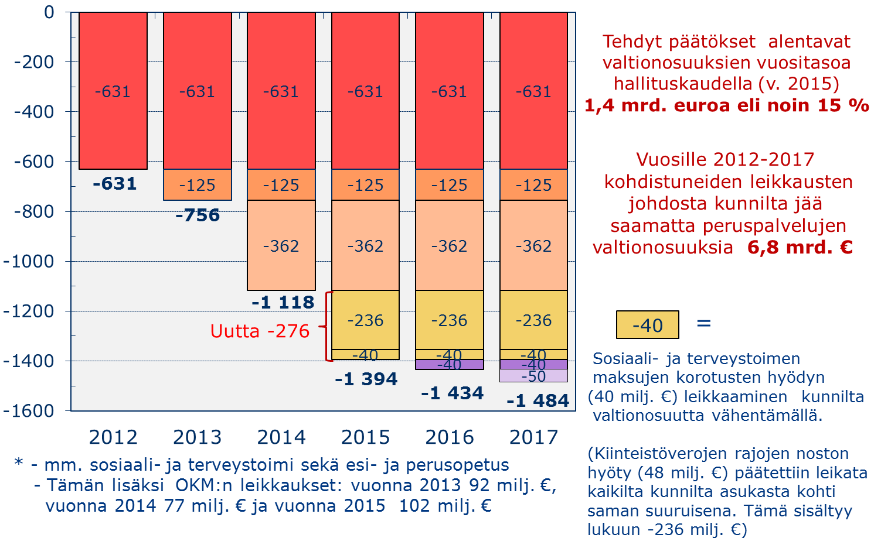
Vuosien 2012-2017 leikkaukset kuntien peruspalvelujen* valtionosuuteen, milj. €
- ilman uuden hallitusohjelman vaikutuksia
Lähde: Kuntaliitto

Slide 29
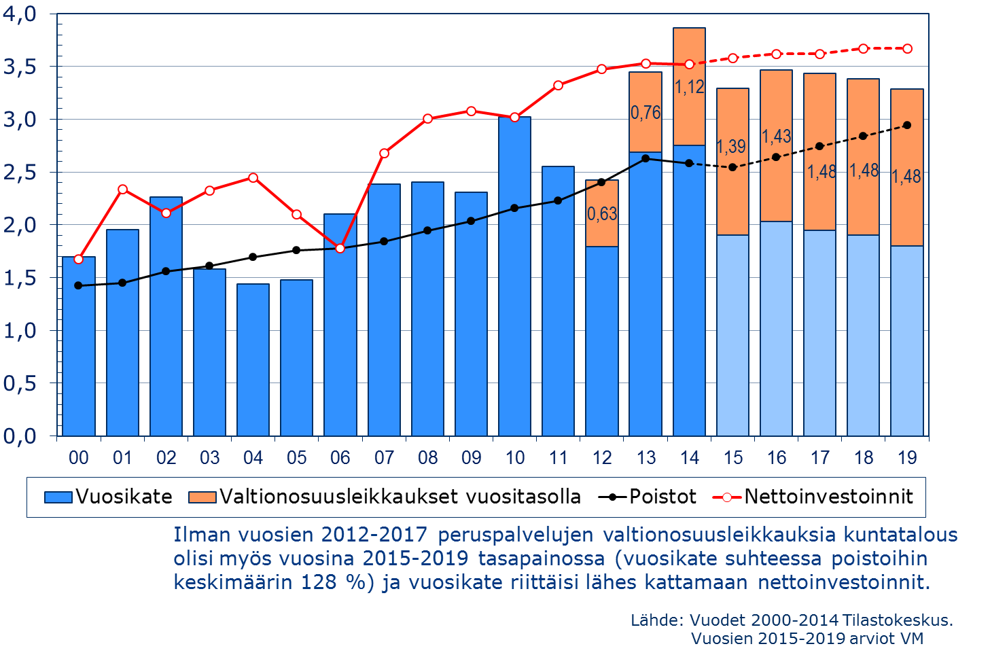
Vuosien 2012-2017 VOS-leikkausten vaikutus kuntasektorin vuosikatteeseen

Slide 30
Turun kaupungin tulorahoitus
- Verot ja valtionosuudet
    Kuntaliiton ennakkolaskelmaan sisältyvän kustannustasausta (Turku 11,5 milj.) ei ole huomioitu suunnitelmassa. Valtionosuuksien budjetti tarkistetaan hallitusohjelman julkaisemisen jälkeen Kj. esitykseen
Lähde: Vuosi 2016 Kuntaliiton ennakkolaskelma kuntien valtionosuusrahoituksesta vuonna 2016 23.4.2014
Vuodet 2017-2019 Talouspalvelut

Slide 31
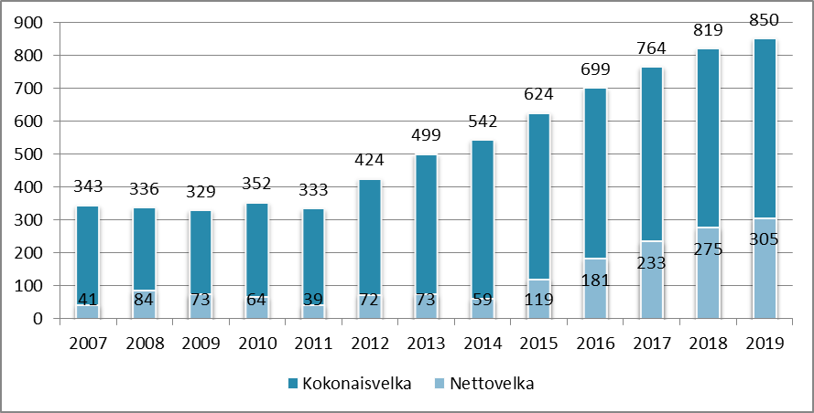
Kaupungin Korollisen kokonaisvelan kehitys (miljoonaa euroa)
Nettovelkaraami (203meur)
(euroa)

Slide 32
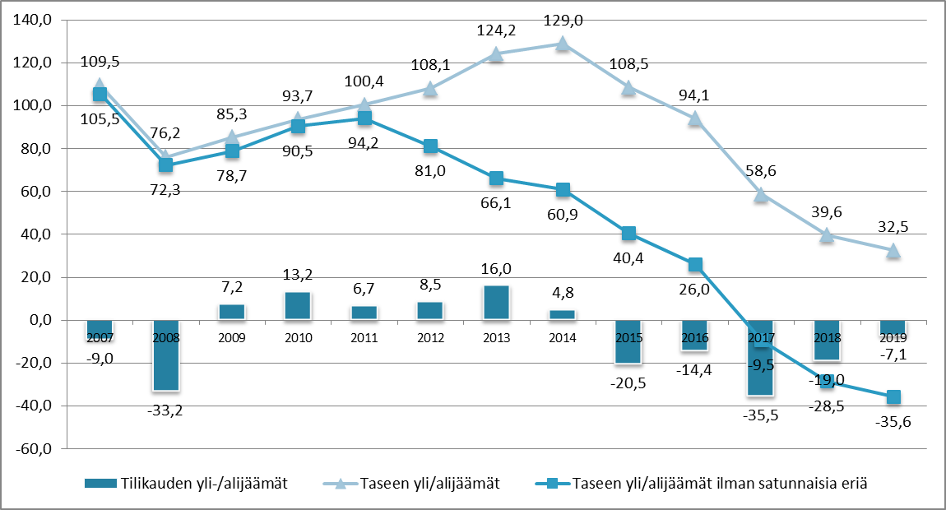
Turun taseeseen kertyneet ylijäämät 2007 – 2019
Vuodet 2007-2014 tilinpäätöstietoja
Vuodet 2015-2019 talousarvio/taloussuunnitelmalukuja

Slide 33
Käyttötalouden kehitys suunnittelukaudella

Slide 34
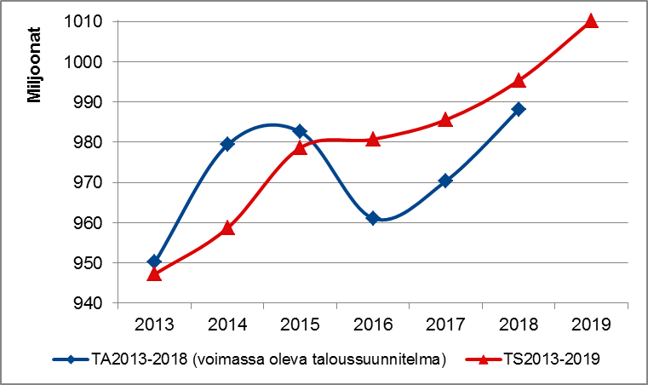
Toimintakatteen simulointi
- Voimassa oleva suunnitelma vs muutoksin
Arvioidaan vuoden 2015 tarve uudelleen ja varaudutaan tunnistettuihin riskeihin!
SUUN
SUUN
SUUN
TA
TA
SUUN
TS
TAM
19,5milj.
TS
TOT
TS
TA
Oletettua paremmat tilinpäätökset mahdollistavat taloussuunnitelman tasapainottamisen!
TOT

Slide 35
Toimielinkohtaiset suunnitteluluvut
- Voimassa oleva suunnitelma vs muutoksin
Vuodelle 2016 suunniteltu sopeutuspaine heikkenee 17,8 miljoonalla!
*sis. Kh omarahoitusosuudet, palvelukeskukset, konsernihallinnon ja kaupungin yhteiset erät

Slide 36
Käyttötalouden suunnitteluluvut
- Toimintakatetavoitteet toimielimittäin

Slide 37
Kasvatuksen- ja opetuksen menokehitys
Nettomenot vs. valtionosuudet | TP2013 | TP2014 | TAM2015 | TAE2016 | TS2017 | TAE2018
Kasvatus- ja opetuslautakunta Netto | 275,6 | 279,1 | 280,1 | 280,9 | 282,3 | 285,1
Muutos |  | 3,5 | 1,0 | 0,8 | 1,4 | 2,8
Muutos -% |  | 1,3 % | 0,4 % | 0,3 % | 0,5 % | 1,0 %
Opetuksen ja kulttuurin valtionosuudet | 32,6 | 32,1 | 36,8 | 36,8 | 33,0 | 33,0
Muutos |  | -0,5 | 4,7 | 0,0 | -3,8 | 0,0
Muutos -% |  | -1,5 % | 14,6 % | 0,0 % | -10,3 % | 0,0 %

Slide 38
TURUN HENKILÖSTÖRAPORTTI 2014

Slide 39
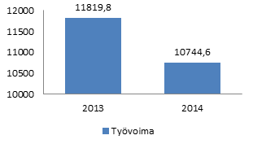
Henkilöstön määrä ja rakenne
Työvoiman käyttö (laskettuna ilman työllistettyjä, oppilaita/harjoittelijoita, uudelleensijoituskokeilijoita ja työllistettyjä ) 10 744,6 htv
  Muutos edelliseen vuoteen -1 075,2 htv (oikaistu työvoiman käyttö*)
  Ammattikorkeakoulun, Kaupunginteatterin (1.1.2014) ja Talouspalvelukeskuksen (1.9.2014) siirtymiset huomioiden muutos -15,2 htv edelliseen vuoteen

Slide 40
Henkilöstön määrä ja rakenne
Suurimmat työllistäjät sivistys- ja hyvinvointitoimiala. Niiden työvoiman käyttö muodostaa yhdessä n. 79 % koko kaupungin henkilötyövuosista.
Henkilötyövoiman kasvua tapahtui hyvinvointitoimialalla
    Eniten kasvua on ollut tulosalueilla tutkimus- ja kehittämishankkeet, erikoissairaanhoidon palvelut ja perusterveydenhuollon palvelut
Muualla kaupungin organisaatiossa muutokset olivat vähäisiä tai työvoiman käyttö vähentyi

Slide 41
KUNTA 10-TULOKSET

Slide 42
Raportoitavat kokonaisuudet
Työyhteisö Työyhteisötaidot Työpaikan ilmapiiri Sosiaalinen pääoma Työhyvinvointitoiminta Syrjintä Työpaikkakiusaaminen Väkivalta | Työ Työaikojen hallinta Työpaineet Työn hallinta Työhön panostaminen Työn palkitsevuus Työn epävarmuus Muutokset: suuruus, laatu ja vaikutusmahdollisuudet Väkivalta asiakkailta
Johtaminen Esimiestuki Oikeudenmukaisuus (kohtelu ja päätöksenteko) Kehityskeskustelut (käyminen, hyödyllisyys, sisältö, ryhmäkeskustelut, kehittämissuunnitelma…) Täydennyskoulutus | Työssä jatkaminen Halu jatkaa työssä Usko jatkaa eläkeikään asti Harkinnut eläkkeelle jäämistä Harkinnut työnantajan vaihtamista Suosittelee työnantajaa

Slide 43
Turku – kokonaisuudet vuosina 2010, 2012, 2014
Turun kaupunki: prosentuaalinen sijoittuminen Kunta10-työyksiköiden joukossa

Slide 44
Turku kokonaissijoitus – ammattiasemittain 2010, 2012, 2014 (1-100)

Slide 45
Sivistystoimiala

Slide 46
Hallitusohjelman vaikutukset sivistystoimialalle

Slide 47
Hallitusohjelman vaikutukset sivistystoimialalle
Sosiaali- ja terveyspalvelut maakuntapohjaiseksi -> varhaiskasvatus ja koulutus kuntien suurimmaksi tehtäväkentäksi tulevaisuudessa.
541 miljoonan säästöt koulutukseen
Kuntatalouden näkökulmasta esitettävät uudistukset ovat pääsääntöisesti myönteisiä.
Kuntalaisten ja erityisesti lapsiperheiden näkökulmasta esitettävät uudistukset ovat pääsääntöisesti kielteisiä ja palveluita heikentäviä.
Ei uusia tehtäviä kunnille. Onnistuuko normien purku uudelta hallitukselta? Ei onnistunut sama homma edelliseltä hallitukselta.

Slide 48
Hallitusohjelman vaikutukset sivistystoimialalle
Kansainvälisyys ja koulutusvienti
Liikutaan tunti päivässä, Liikkuva koulu
Monipuolinen kielitarjonta
Kelpoisuusvaatimusten päivitys (alentaminen)
Lapsi- ja perhevaikutusten arviointi pakolliseksi
Tietosuojalainsäädännön uudistaminen (OHL)
Oppimisympäristöjen digitalisointi (Nyt mainittu perusopetus, mutta koskee kaikkia oppilaitosmuotoja)

Slide 49
Yhteiset toiminnot

Slide 50
Toimintaympäristön muutostekijät 2016-2019, yhteiset toiminnot
Toiminnan kehittämiseen saatavan ulkoisen rahoituksen väheneminen, erityisesti EU-rahoitus
Aamu- ja iltapäivätoiminnan kysyntä kasvaa, koska 1.- ja 2.-luokkalaisten määrä kasvaa, toiminnan maksuperusteet saattavat muuttua (hallitusohjelma)
Oppimisympäristöjen digitalisointiin on odotettavissa merkittäviä hankerahoituksia (hallitusohjelma)

Slide 51
Toimintaympäristön muutostekijät 2016-2019, yhteiset toiminnot
Hankitut varhaiskasvatuspalvelut, palveluohjaus ja aamu- ja iltapäivätoiminta
  Avustuksiin on varattu 25 334 000 euroa, ks. seuraava dia.
  Esiopetuksen ostamiseen on varattu määrärahoja 900 000, josta käytetty kevätlukukaudella 402 500 euroa. Lapsia oli keväällä 171 ja syksyllä on aloittamassa 201. Syksyllä ostetaan vain suomenkielistä esiopetusta.
  Uusien tuottajien paikat ovat syyskuun tilanteen mukaan noin 40 % täynnä. Merkittävää vaihtelua yksiköiden välillä, käytössä on alle 10 - 100 % paikoista.
  Palveluohjaus panostaa monikanavaiseen ohjauksen ja lähtökohtana on kertoa perheille kaikki tarjolla olevat vaihtoehdot, joista perhe voi tehdä valinnan. Uusien paikkojen myötä näyttäisi toteutuvan todellinen valinnanmahdollisuus.

Slide 52
Toimintaympäristön muutostekijät 2016-2019, yhteiset toiminnot
Avustukset, Merkittävin menoerä | ta 2015 | tot 1-7 | tot lapset 05/2015 | ennuste lapset 09/2015
Lasten kotihoidon tuki | 9 800 000 | 5 716 666 | 2 378 | 2 100
yksityisen hoidon tuki | 1 050 000 | 612 500 | 548 | 500
yksityisenhoidon tuenkunta lisä | 1 985 000 | 1 206 292
palveluseteli | 11 595 000 | 5 861 348 | 1 417 | 1 561
aamu- ja iltapäivätoiminnan avustus | 783 999 | 396 875 | 997 | 900
investointituki | 100 000 | 0
yhteensä | 25 313 999 | 13 793 681

Slide 54
Toimintaympäristön muutostekijät 2016-2019, yhteinen hallinto
Yhteisen hallinnon muutto Käsityöläiskadulta Yliopistonkadulle.
Kahden suomenkielisen jaoston tarpeen arviointi kunnallisvaalien yhteydessä.
Toisen asteen koulutuksen rakenneratkaisujen vaikutus hallintoon?
Onnistuuko hallitus kuntien tehtävien ja niitä ohjaavien normien vähentämisessä?
Hallinnon koordinointivastuu lisääntyy esim. tiedolla johtamisen, digitalisoinnin ja uusien IT-järjestelmien läpiviemisessä.
Rekrytointeihin ja taloudenpitoon sekä päivähoitoyksiköiden ja oppilaitosten tukemiseen ei ole odotettavissa muutoksia. Nämä vievät hallinnon osalta suurimmat resurssit.

Slide 56
”Hallinnon” määrän kasvua selittää aamu- ja iltapäivätoiminnan työntekijöiden sekä koulukuraattorien siirtyminen toimialan yhteisiin toimintoihin. Aamu- ja iltapäivätoiminnassa on kaksi henkilöä, jotka voidaan katsoa kuuluvaksi hallintoon.

Slide 57
Varhaiskasvatus

Slide 58
Hallitusohjelman vaikutukset varhaiskasvatukseen
Subjektiivisen päivähoito-oikeuden rajaus osapäiväiseksi, jos toinen vanhemmista kotona, 2 miljoonaa: Haasteita: 1) mistä saadaan tiedot? 2) kuka valvoo? 3) kuka päättää ja millä kriteerein poikkeuksista? 4) kuinka pitkä aika on osa-aika?
Yli 3-vuotiaiden päiväkotihoidon mitoituksen muutos 1/7->1/8, 2,5 miljoonaa
Hoitomaksujen korottaminen, 2 miljoonaa (supermaksuluokka tai maksuttomuuden rajan alentamien?): toteutumistapa yksinkertainen
Esiopetuksen täydentävä päivähoito mahdollisesti kerhotoimintana, 0,5 miljoonaa: Haasteita: Millä mallilla toteutetaan?
Indeksikorotusten jäädyttäminen kotihoidontuen osalta: Haasteita: Lapset pois kotoa päiväkotihoitoon?
Henkilöstömenot pienenevät, osa-aikaistamisia -> työn houkuttelevuus pienenee -> epäpätevää henkilöstöä -> heikompaa varhaiskasvatusta

Slide 59
Toimintaympäristön muutostekijät 2016-2019, varhaiskasvatus
1.8.2016 voimaan tullut varhaiskasvatuslaki tuottaa muutoksia mm. lapsiryhmien muodostamiseen, varhaiskasvatussuunnitelmiin ja arviointikäytäntöihin
Uusi esiopetussuunnitelma käyttöön 1.8.2016
Suunnitelmissa olevat uudisrakennukset: Raunistula 2017, Tallimäki 2017, Syvälahti 2018, Yli-Maaria 2018
Tilat, joista lähtökohtaisesti luovutaan 2015-2020: Lautturinkatu, Honkaistentien parakit, Rauninaukio, Paltankatu, Sofiankatu, Ymmyrsuonkatu ja Halikonkatu sekä Inspehtorinkatu, Lanatie ja Paavinkatu 21
Palveluiden kysynnän odotetaan edelleen kasvavan
Kunnallisen ja yksityisen päivähoidon suhteellinen osuus → 2019: 70/30

Slide 60
Varhaiskasvatuksen kysynnän kasvu 2010-2015

Slide 63
Perusopetus

Slide 64
Hallitusohjelman vaikutukset perusopetukseen
Ei ryhmäkoon pienentämisrahoja enää jatkossa ja luovutaan osittain laadun parantamiseen kohdistetuista avustuksista
Yhdellä miljoonalla on voitu hankkia 20 henkilötyövuotta peruskouluihin, joten lisäpanos on ollut todella merkittävä.
Aamu- ja iltapäivätoiminnan maksujen korotus 10 €, 70-120 euroa/90-160€/kk.

Slide 65
Toimintaympäristön muutostekijät 2016-2019, perusopetus
Perusopetuksen oppilasmäärä kasvamassa lähivuosina. Vieraskielisten oppilaiden määrä kasvaa.
Syvälahden ja Yli-Maarian koulujen rakentamisen aloittaminen ja niiden valmistuminen elokuussa 2018. Uudet oppimisympäristöt.
Uudet opetussuunnitelmat käyttöön elokuussa 2016.
Vahva panostus digitalisaatioon (hallitusohjelma) -> täydennyskoulutukseen panostaminen
Hankerahoituksen pieneneminen kasvattaa ryhmäkokoja yhdessä oppilasmäärän kasvun kanssa.

Slide 66
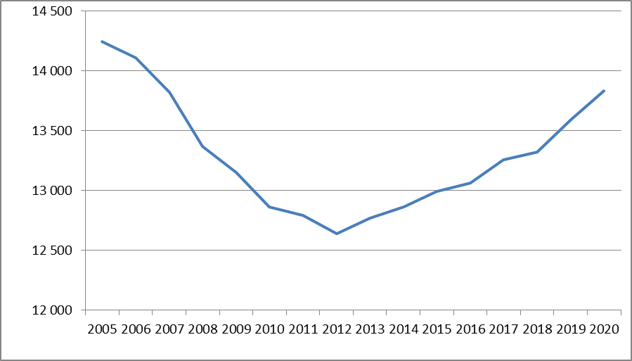
Perusopetuksen oppilasmäärän muutos 2015-2014, ennuste 2015-2020

Slide 69
Ruotsinkielinen kasvatus ja opetus

Slide 70
Toimintaympäristön muutostekijät 2016-2019, ruotsinkielinen kasvatus- ja opetus
Katedralskolanin peruskorjaus valmistuu -> kustannuspaineet
Katedralskolan 740 vuotta. Samalla koko suomalaisen järjestelmällisen koulutuksen juhlavuosi.
Kysynnän kasvu jatkuu.
Muita osin samantyyppisiä piirteitä kuin suomenkielisilläkin palvelualueilla.

Slide 73
Lukiokoulutus

Slide 74
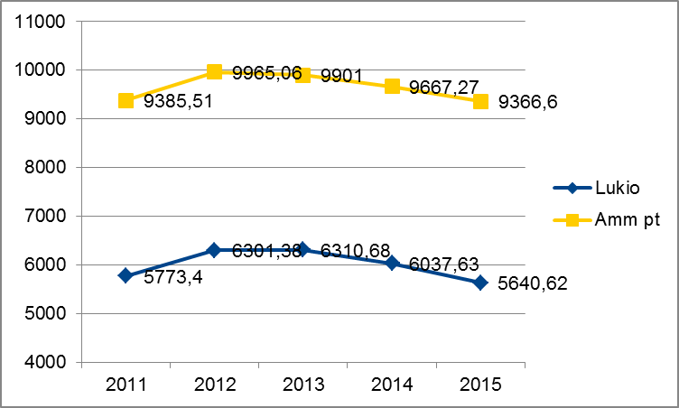
Hallitusohjelman vaikutukset nuorisoasteelle
Toisen asteen rakenteelliset uudistukset: Missä määrin koskee Turkua? Lukioverkkoa tiivistetty tuntuvasti ja ammatillisen koulutuksen järjestelyt toteutettu jo 20 vuotta sitten.
Nuorten opso-lisärahoitus pois
Ammatillisen koulutuksen yksikköhinta alenee edelleen. Valtionrahoituksen määrä nyt jo vuoden 2011 tasolla. Erotus on kaupungin maksettava tai etsittävä säästöjä. Nyt toteutettu molempia vaihtoehtoja.

Slide 75
Hallitusohjelman vaikutukset nuorisoasteelle
Toisen asteen koulutuksen päällekkäisyyksien karsinta
Ammatillisen koulutuksen rahoituksen uudistaminen
Työssäoppiminen laajemmaksi
Koulutustakuu edelleen tärkeä
Koulutuksen ja työelämän yhteistyö tärkeämmäksi
Lukiokoulutuksesta ei mitään mainintaa

Slide 76
Toimintaympäristön muutostekijät 2016-2019, lukiokoulutus
Lukion uudet opetussuunnitelmat otetaan käyttöön 1.8.2016
Ensimmäiset sähköiset yo-kirjoitukset syksyllä 2016 ja sen jälkeen vaiheittain kaikki aineet kevääseen 2019 mennessä -> lukiorakennusten sähköistäminen ja verkottaminen
Päätökset erityislukioista v. 2016
Mahdolliset lukiokoulutuksen uudet rahoitusmallit
TSYKin lukio remonttiin 2017 ja paluu vanhaan kiinteistöön 2018
Luostarivuoren ja Lyseon lukioiden fyysinen yhdistäminen Syvälahden koulun valmistuttua 2018
Lukioiden opetuksellisen yhteistyön lisääminen

Slide 79
Ammatillinen koulutus ja oppisopimus

Slide 80
Toimintaympäristön muutostekijät 2016-2019, ammatillinen koulutus
Ammatilliseen koulutukseen mittavat taloudelliset leikkaukset. Samaan aikaan opiskelijamäärä tullee kuitenkin kasvamaan ainakin suunnittelukauden lopulla -> toimintatapaa pakko muuttaa.
Kokonaisvaltaisen toimitilastrategian laatiminen: korjataanko tilat nykyisille sijoilleen, rakennetaanko Kampus vai päädytäänkö em. yhdistelmään?
Osaamispisteisiin perustuvassa järjestelmässä lukuvuonna 2015-2016 sisäänajovaihe.
Ammatillisen koulutuksen rakenteiden ravistelu: Montako koulutuksen järjestäjää Turussa tai Turun seudulla on vuonna 2020 ja mikä tässä on Turun kaupungin rooli? (Hallitusohjelma)

Slide 83
Aikuiskoulutus

Slide 84
Toimintaympäristön muutostekijät 2016-2019, aikuiskoulutus
Ammatillinen aikuiskoulutus
Asiakaskunta kasvanut, erityisesti maahanmuuttajataustaiset ja alle 30-vuotiaat, työttömyyden korkea taso
Ammatillisen koulutuksen leikkaukset: yksikköhinnat, ei-tutkintotavoitteinen lisäkoulutus niin oppilaitosmuotoisessa kuin oppisopimuksessa, mahdolliset rahoituslaskennan muutokset?
Yhteiskuntatakuun jatkuminen? Mahdollinen rahoituksen väheneminen?
Kilpailuneutraliteetti, työvoimakoulutuksen tulevaisuus? Ylläpitäjäratkaisu?
Vapaa sivistystyö
Muun koulutuksen ulkopuolella olevien asiakkaiden tavoittaminen, maahanmuuttajakoulutukset, työttömille suunnatut palvelut
Tiheään asutun alueen korotuksen poistuminen rahoituksesta, asiakasmaksujen nostaminen osassa koulutuksissa?

Slide 87
Talousarvion 2016 laadinnan tilanne

Slide 88
Talousarvion valmisteluaikataulu syksyllä 2015
Lautakunta 18.9.2015* Operatiivisten sopimusten hyväksyminen ja strategisten sopimusten tarkennukset
Kj 26.10.2015 Talousarvioesitys
Kh 02.11.2015 1. talousarviokäsittely
Kh 09.11.2015 2. talousarviokäsittely
Kv 16.11.2015 Talousarviokäsittely
Kh 17.12.2015* Talousarvion täytäntöönpano valmis
* Tähän mennessä

Slide 89
Yleinen hintataso ja palkantarkistukset
Valtiovarainministeriön kehyksissä on ennustettu kuntien kustannustason muutos seuraavasti:
2016 +1,3%
2017 +1,4%
2018 +1,8%
2019 +2,0%
Vuoden 2016 talousarvion valmistelussa voi varautua vuositasolla palkankorotuksiin, joiden kustannusvaikutus on 0,6% vuoden 2015 tasoon verrattuna.
Sivukulut (työnantajan sosiaalivakuutusmaksut ja eläkekulut) 23,08% (23,27% vuonna 2015 käytössä)

Slide 90
Keskitetyt sisäiset ja ulkoiset erät
Sisäisten palvelujen yksikköhintoja ei saa korottaa vuodelle 2016.
Talous- ja palkkahallintomenot (Taitoa Oy) puuttuu
IT- ja puhelinpalvelumenot (IT-palvelut)
Tilavuokrat, sisältäen siivouksen ja kulunvalv. Laskentatavan muutos
KuEL –eläkemenoperusteiset ennakkomaksut ja varhaiseläkemenoperusteiset ennakkomaksut
Hankinta- ja logistiikkatoiminnan kustannukset
HR-palvelujen kustannukset

Slide 91
IT- ja puhelinpalvelumenot

Slide 92
Muut keskitetyt erät

Slide 93
Ruokapalvelut

Slide 94
Kiitos!

